Slide 1
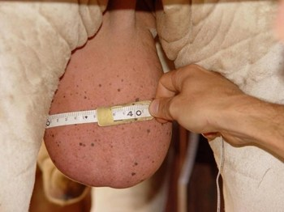
Questionário Digital das Patologias do Sistema Reprodutor Masculino
INICIAR

Slide 2
Questão I: São causas de IMPOTÊNCIA GENERANDI:
Problemas de libido
Afecções de aprumos e coluna
Disfunções nos mecanismos de termorregulação
Neoplasias penianas

Slide 3
ERRADO!!!
Vamos tentar de novo?
Clique aqui para tentar novamente

Slide 4
RESPOSTA CORRETA!!!!
A fertilidade pode ser alterada por condições que alterem a habilidade dos espermatozoides fecundarem o oócito (impotentia generandi).
Para saber mais: Biológico, São Paulo, v.69, n.2, p.43-48, jul./dez., 2007
Clique aqui para a próxima pergunta

Slide 5
Questão II: De acordo com o que entende-se sobre DEGENERAÇÃO TESTICULAR, assinale a alternativa CORRETA:
É uma alteração no desenvolvimento testicular encontrada frequentemente que, quando acomete um reprodutor, este deve ser definitivamente afastado da reprodução.
É uma alteração adquirida diagnosticada frequentemente em animais taurinos, a qual tem como sintomas iniciais: redução do tamanho testicular, testículos fibrosos e firmes à palpação.
É uma alteração adquirida que constitui a principal causa de redução da fertilidade nos machos podendo ser causada por alterações que elevem a temperatura testicular, tais como: infecções ou traumas, varicocele, dermatite e outras.
É uma alteração adquirida que constitui a principal causa de redução de fertilidade nos machos, podendo ser uni ou bilateral, é permanente e sua gravidade independe do tipo, severidade e duração do insulto.

Slide 6
ERRADO!!!
Vamos tentar de novo?
Clique aqui para tentar novamente

Slide 7
RESPOSTA CORRETA!!!
A degeneração testicular constitui a principal causa de redução da fertilidade nos machos das espécies domésticas.
Para ler mais consulte a literatura: Patologia da Reprodução dos Animais Domésticos, seção 3, capítulo 8, p. 90-93.
Clique aqui para a próxima pergunta

Slide 8
Questão III: Sobre HIPOPLASIA TESTICULAR, responda a INCORRETA:
A hipoplasia testicular é uma alteração de caráter hereditário.
O ejaculado apresenta baixa concentração espermática e aumento das alterações morfológicas podendo ser detectada azoospermia.
Podemos observar 4 quadros: hipoplasia total unilateral, hipoplasia total bilateral, hipoplasia parcial unilateral, hipoplasia parcial bilateral e em todos o animal é infértil.
Devido a procedência genética da hipoplasia, animais de produção diagnosticados positivos devem ser castrados e eliminados da reprodução.

Slide 9
ERRADO!!!
Vamos tentar de novo?
Clique aqui para tentar novamente

Slide 10
RESPOSTA CORRETA!!!
A hipoplasia testicular ocorre em todas as espécies domésticas, especialmente em touros, cavalos e varrões. É uma alteração de caráter hereditário.
Para ler mais seção a literatura: Patologia da Reprodução dos Animais Domésticos, seção 3, capítulo 8, p. 89-90.
Clique aqui para a próxima pergunta

Slide 11
Questão IV: Sobre CRIPTORQUIDISMO, assinale a CORRETA:
Alteração de caráter hereditário em que há ausência de um ou ambos os testículos na bolsa escrotal devido à interrupção no seu trajeto normal de migração da cavidade abdominal para a bolsa escrotal.
O animal criptorquida unilateral não tem sua fertilidade afetada visto que o testículo que encontra-se intra-abdominal ou intra-inguinal tem funcionalidade normal.
O criptorquidismo uni ou bilateral é passível de tratamento cirúrgico para posicionar corretamente os testículos na bolsa e após um determinado período o animal encontra-se apto para retornar à reprodução.
A orquiectomia é o tratamento de eleição somente para animais de produção.

Slide 12
ERRADO!!!
Vamos tentar de novo?
Clique aqui para tentar novamente

Slide 13
RESPOSTA CORRETA!!!
O criptorquidismo unilateral é mais comum do que o bilateral. É frequente em equinos e caninos, mas pode ocorrer em qualquer espécie.
Para ler mais consulte a literatura: Patologia da Reprodução dos Animais Domésticos, seção 3, capítulo 8, p. 88-89.
Clique aqui para a próxima pergunta

Slide 14
Questão V: Sobre PATOLOGIAS DE PÊNIS E PREPÚCIO, assinale a opção INCORRETA:
Sendo uma alteração de caráter genético a persistência do frênulo peniano é considerada patológica a partir dos 9 meses de idade.
A fimose impede o retorno do pênis ao prepúcio.
Fimose e parafimose podem ser decorrentes de processos inflamatórios ou neoplásicos.
Dentro das neoplasias, o TVT é o mais encontrado nos cães, enquanto em equinos e bovinos encontra-se com mais frequência o fibropapiloma e o tumor de células escamosas, respectivamente.

Slide 15
ERRADO!!!
Vamos tentar de novo?
Clique aqui para tentar novamente

Slide 16
RESPOSTA CORRETA!!!
A fimose ocorre pela diminuição congênita do diâmetro do óstio prepucial.
Para ler mais consulte a literatura: Patologia da Reprodução dos Animais Domésticos, seção 3, capítulo 10, p.104.
Clique aqui para a próxima pergunta

Slide 17
Questão VI: A HIPERPLASIA PROSTÁTICA é muito comum em cães. Com base nesta afecção, assinale a CORRETA:
Acomete cães entre 2 e 3 anos de idade geralmente.
Acomete 80% dos cães acima de 9 anos e 90% dos cães acima de 5 anos.
O único tratamento é a castração.
A di-hidrotestosterona estimula o crescimento do componente glandular e do estroma da próstata.

Slide 18
ERRADO!!!
Vamos tentar de novo?
Clique aqui para tentar novamente

Slide 19
RESPOSTA CORRETA!!!
A hiperplasia regride após castração e também responde ao tratamento com Finasterida, que age inibindo a conversão da testosterona em
di-hidrotestosterona.
Para ler mais consulte a literatura: Patologia da Reprodução dos Animais Domésticos, seção 3, capítulo 11, p. 108.
Clique aqui para a próxima pergunta

Slide 20
Questão VII: Sobre ESPERMATOCELE E GRANULOMA ESPERMÁTICO responda a opção CORRETA:
A espermatocele é uma consequência de um quadro de granuloma espermático.
As causas de espermatocele envolvem condições que alteram a produção de espermatozoides.
Granulomas espermáticos decorrentes de mal formações congênitas são a principal causa de infertilidade em caprinos mochos.
Cerca de 40 a 50% da progênie de um acasalamento entre um bode e uma cabra mochos são estéreis.

Slide 21
ERRADO!!!
Vamos tentar de novo?
Clique aqui para tentar novamente

Slide 22
RESPOSTA CORRETA!!!
Estes animais apresentam obstrução congênita dos ductos deferentes e, consequentemente, espermiostase e granuloma espermático.
Para ler mais consulte a literatura: Patologia da Reprodução dos Animais Domésticos, seção 3, capítulo 9, p. 98-99.
Clique aqui para a próxima pergunta

Slide 23
Questão VIII: Sobre TORÇÃO TESTICULAR, marque a alternativa CORRETA:
Alteração indolor, de origem genética que não leva a prejuízos à reprodução. Geralmente observada em equinos.
Uma das causas predisponentes é o repouso por tempo prolongado.
O quadro é crônico e o tratamento geralmente é clínico.
Alteração adquirida acompanhada por dor, comum em cavalos atletas. Tem como fator predisponente o exercício físico estenuante.

Slide 24
ERRADO!!!
Vamos tentar de novo?
Clique aqui para tentar novamente

Slide 25
RESPOSTA CORRETA!!!
Como é uma situação anti-fisiológica, vai estar acompanhado por sinais inflamatórios (dor, rubor, calor, edema).
Clique aqui para a próxima pergunta

Slide 26
Questão IX: Sobre PATOLOGIAS DO CORDÃO ESPERMÁTICO, marque a opção CORRETA:
A aplasia segmentar do ducto deferente pode estar associada a aplasia em outros segmentos derivados dos ductos paramesonéfricos.
A varicocele é a dilatação das veias do plexo pampiniforme e das veias cremastéricas que pode predispor à degeneração testicular.
A funiculite é geralmente sequela de traumas.
A diminuição do volume testicular predispõe à torção do funículo espermático.

Slide 27
ERRADO!!!
Vamos tentar de novo?
Clique aqui para tentar novamente

Slide 28
RESPOSTA CORRETA!!!
A varicocele uma alteração frequente em ovinos, ocasional em equinos e rara em bovinos.
Para ler mais consulte a literatura: Patologia da Reprodução dos Animais Domésticos, seção 3, capítulo 9, p. 102.
Clique aqui para a próxima pergunta

Slide 29
Questão X: Sobre EPIDIDIMITE, marque a opção CORRETA:
A epididimite é mais comum em cães, e nesta espécie, ela quase sempre coexiste com orquite.
Em ovinos, a epididimite é muito comum nos casos de criptorquidismo.
Em equinos, a causa mais comum de epiditimite é a Equinococcus equi.
Nos bovinos, a causa mais comum é a brucelose.

Slide 30
ERRADO!!!
Vamos tentar de novo?
Clique aqui para tentar novamente

Slide 31
RESPOSTA CORRETA!!!
Cães adultos que tiveram cinomose podem desenvolver epididimite e orquite, e, nesta fase, a doença é de transmissão venérea.
Para ler mais consulte a literatura: Patologia da Reprodução dos Animais Domésticos, seção 3, capítulo 9, p. 99-101.
FIM

Slide 32
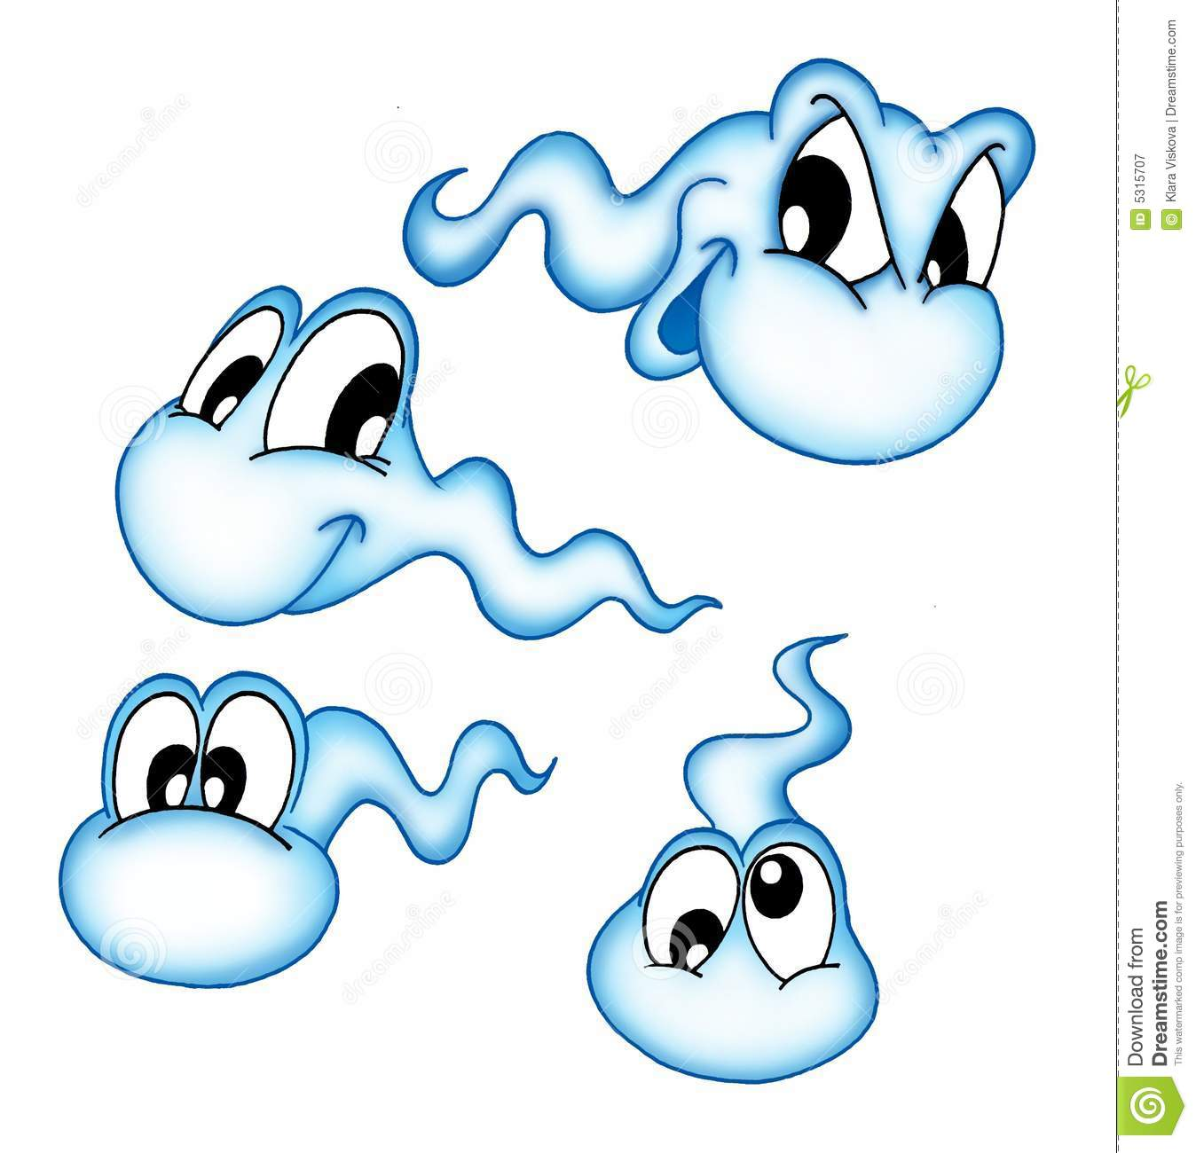
Bons Estudos!!!

